Slide 1
Tus datos y lo que faltaba
Cargar el corpus propio, errores, temas y los límites de Shiny
Visualización interactiva de datos con R y Shiny · Udelar

Slide 2
Objetivos de la clase
C9
1
Cargar tus propios datos con fileInput() y revisar si sirven para una app.
2
Sumar los controles que faltaban, botones de opción, calendario y descarga.
3
Mostrar mensajes claros en lugar de errores, con validate() y need().
4
Cambiar el tema completo con Bootswatch y reconocer los límites de Shiny.

Slide 3
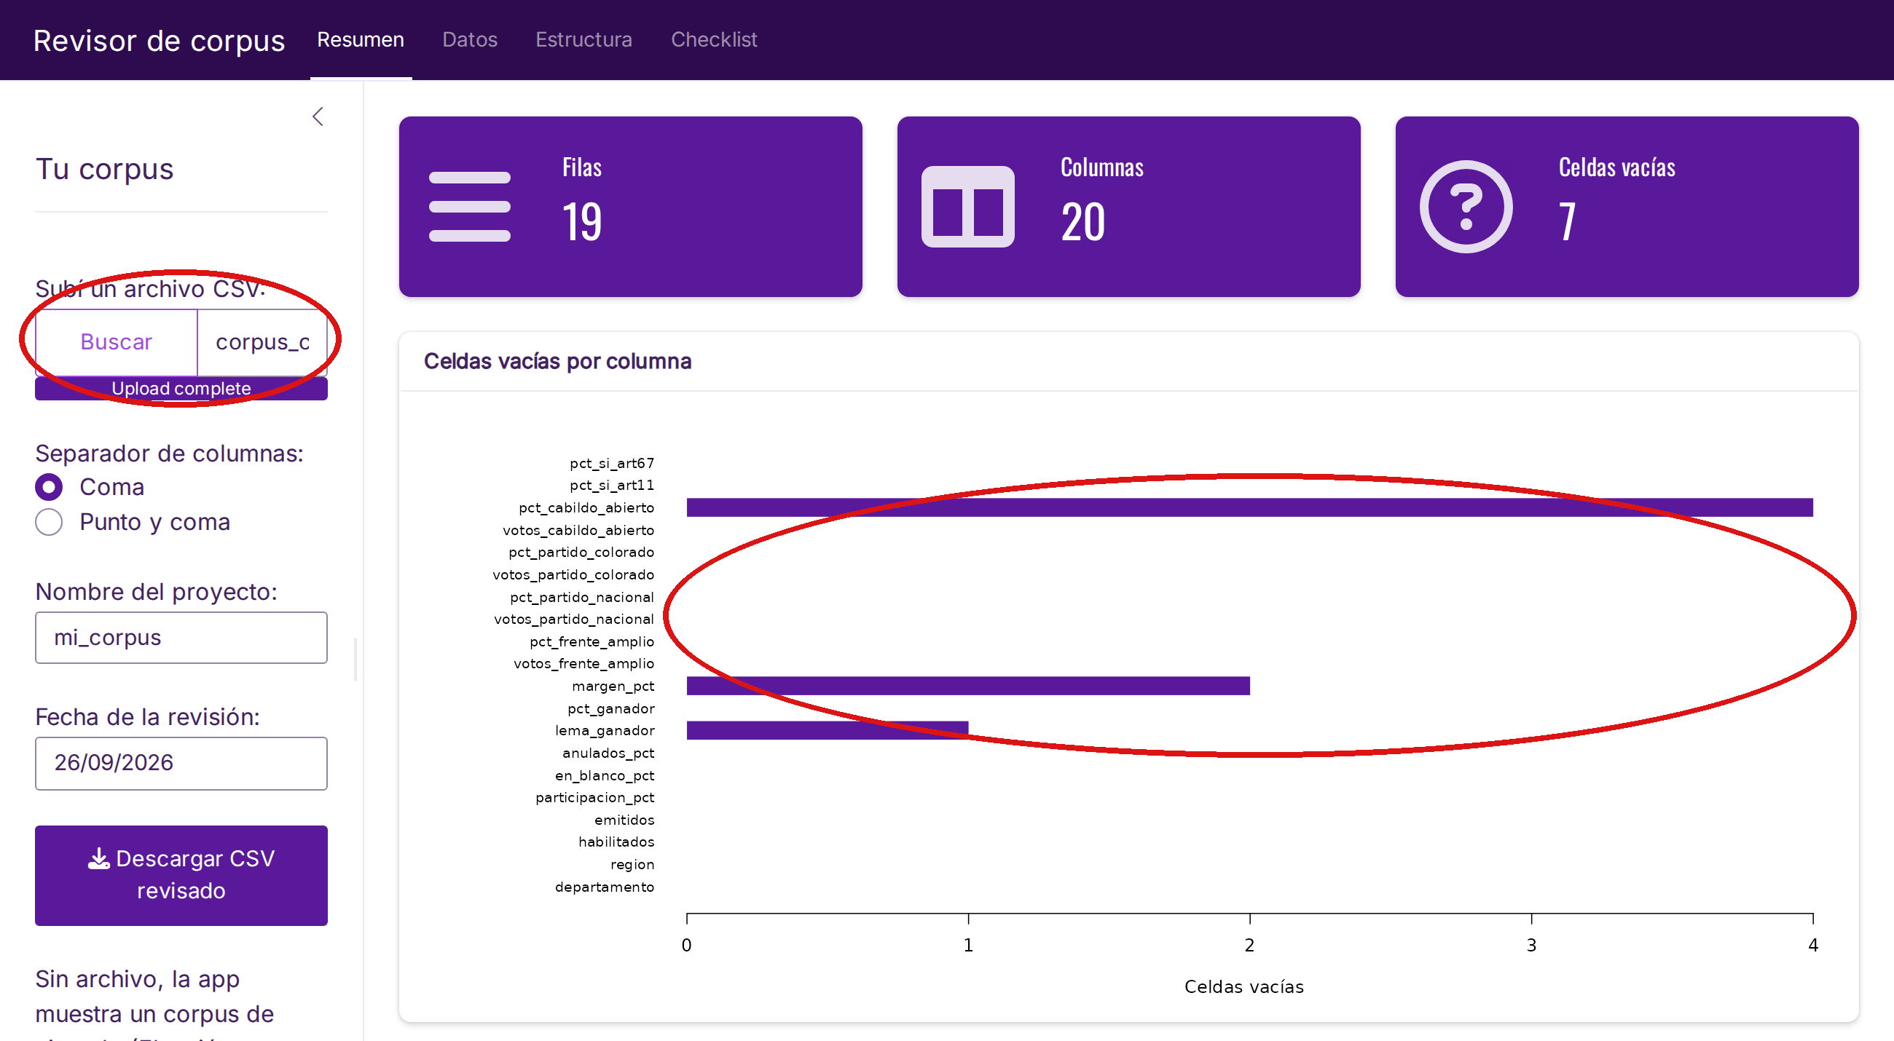

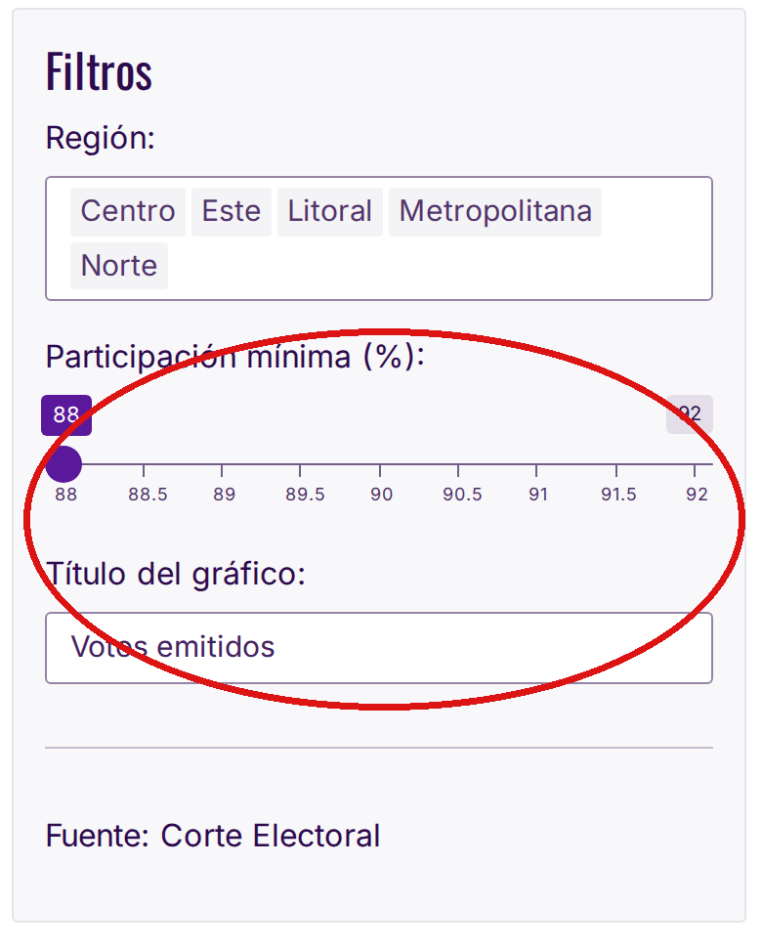
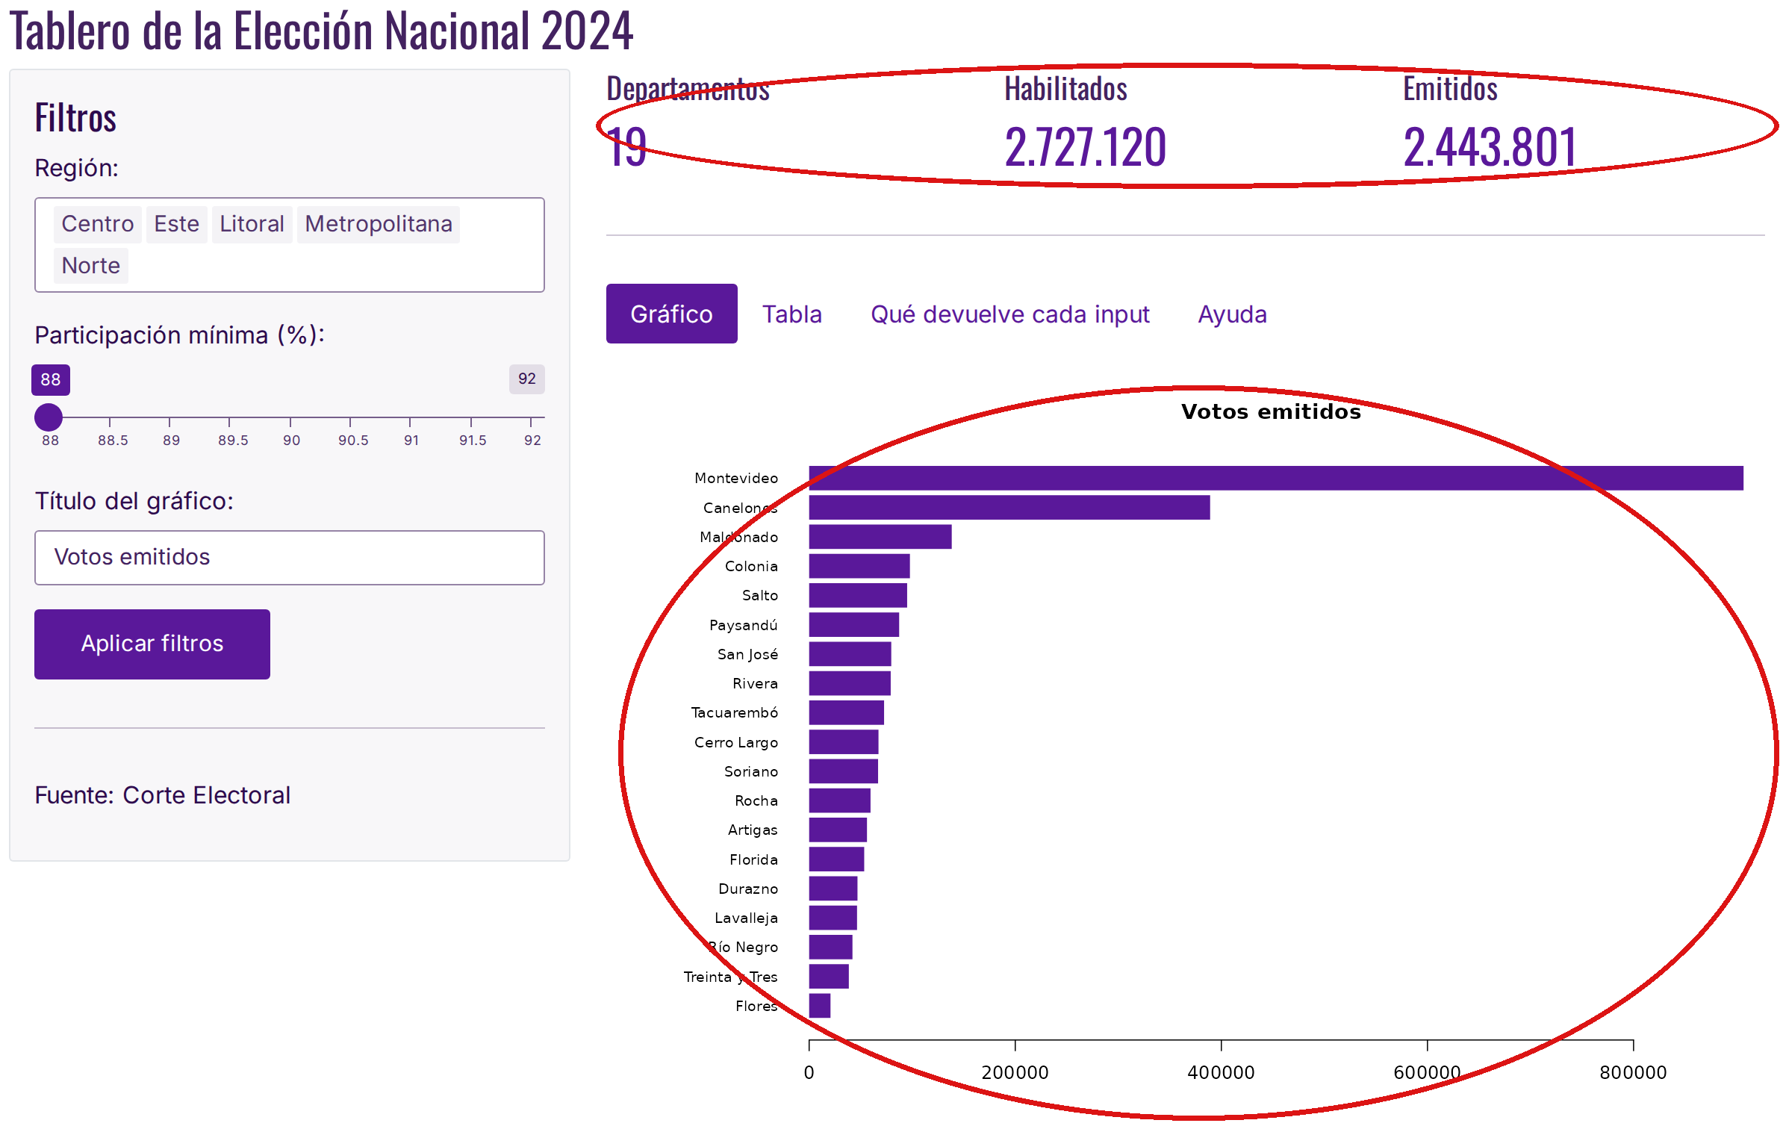
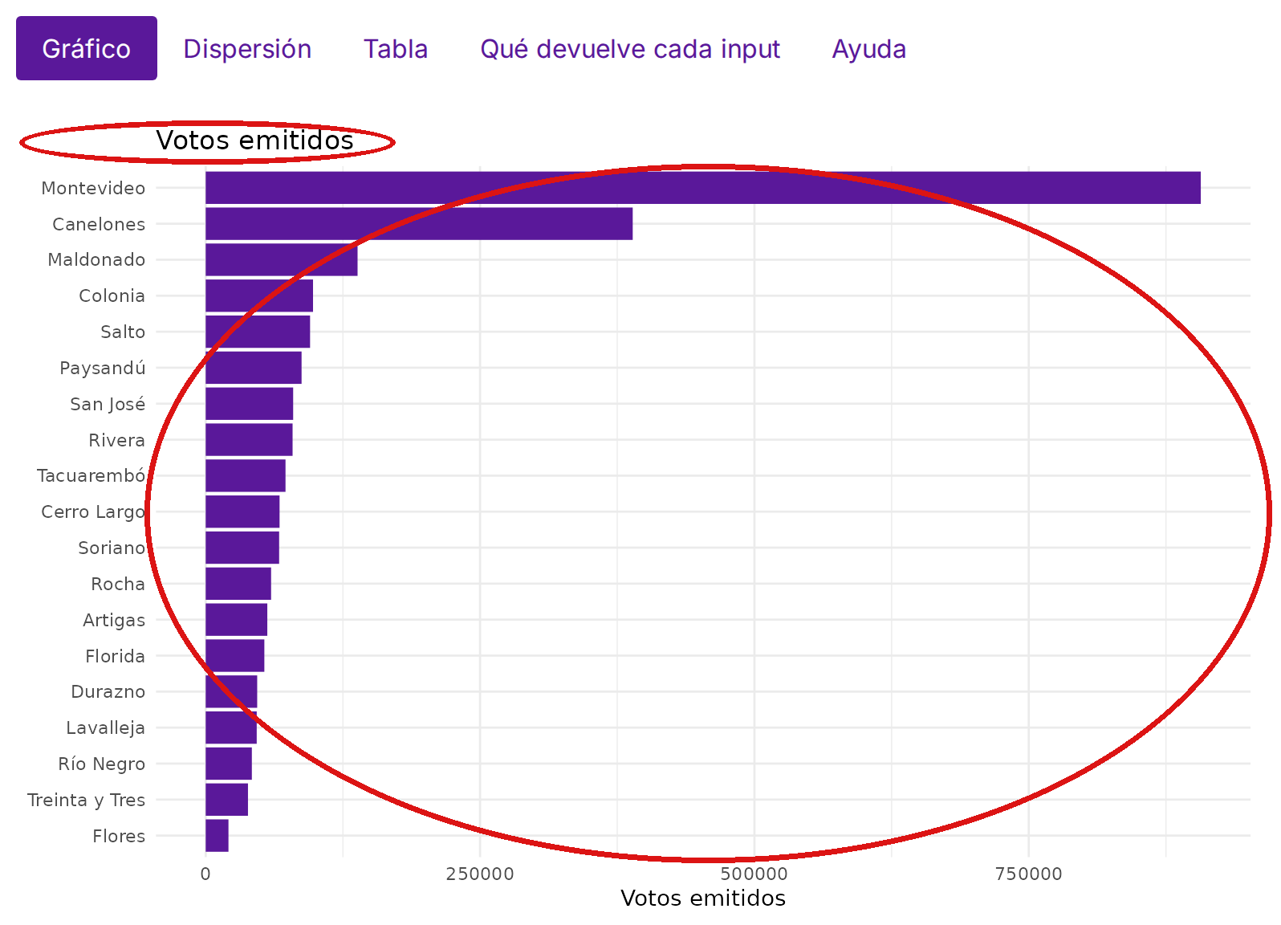
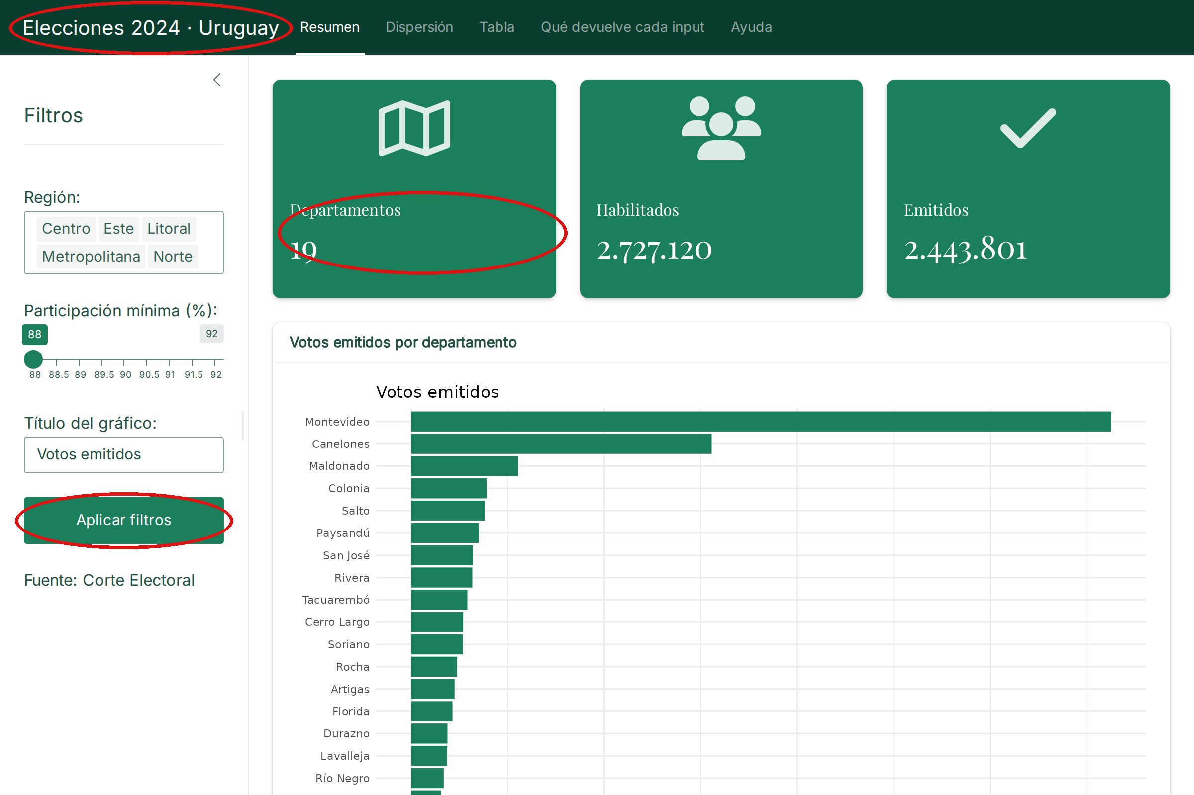
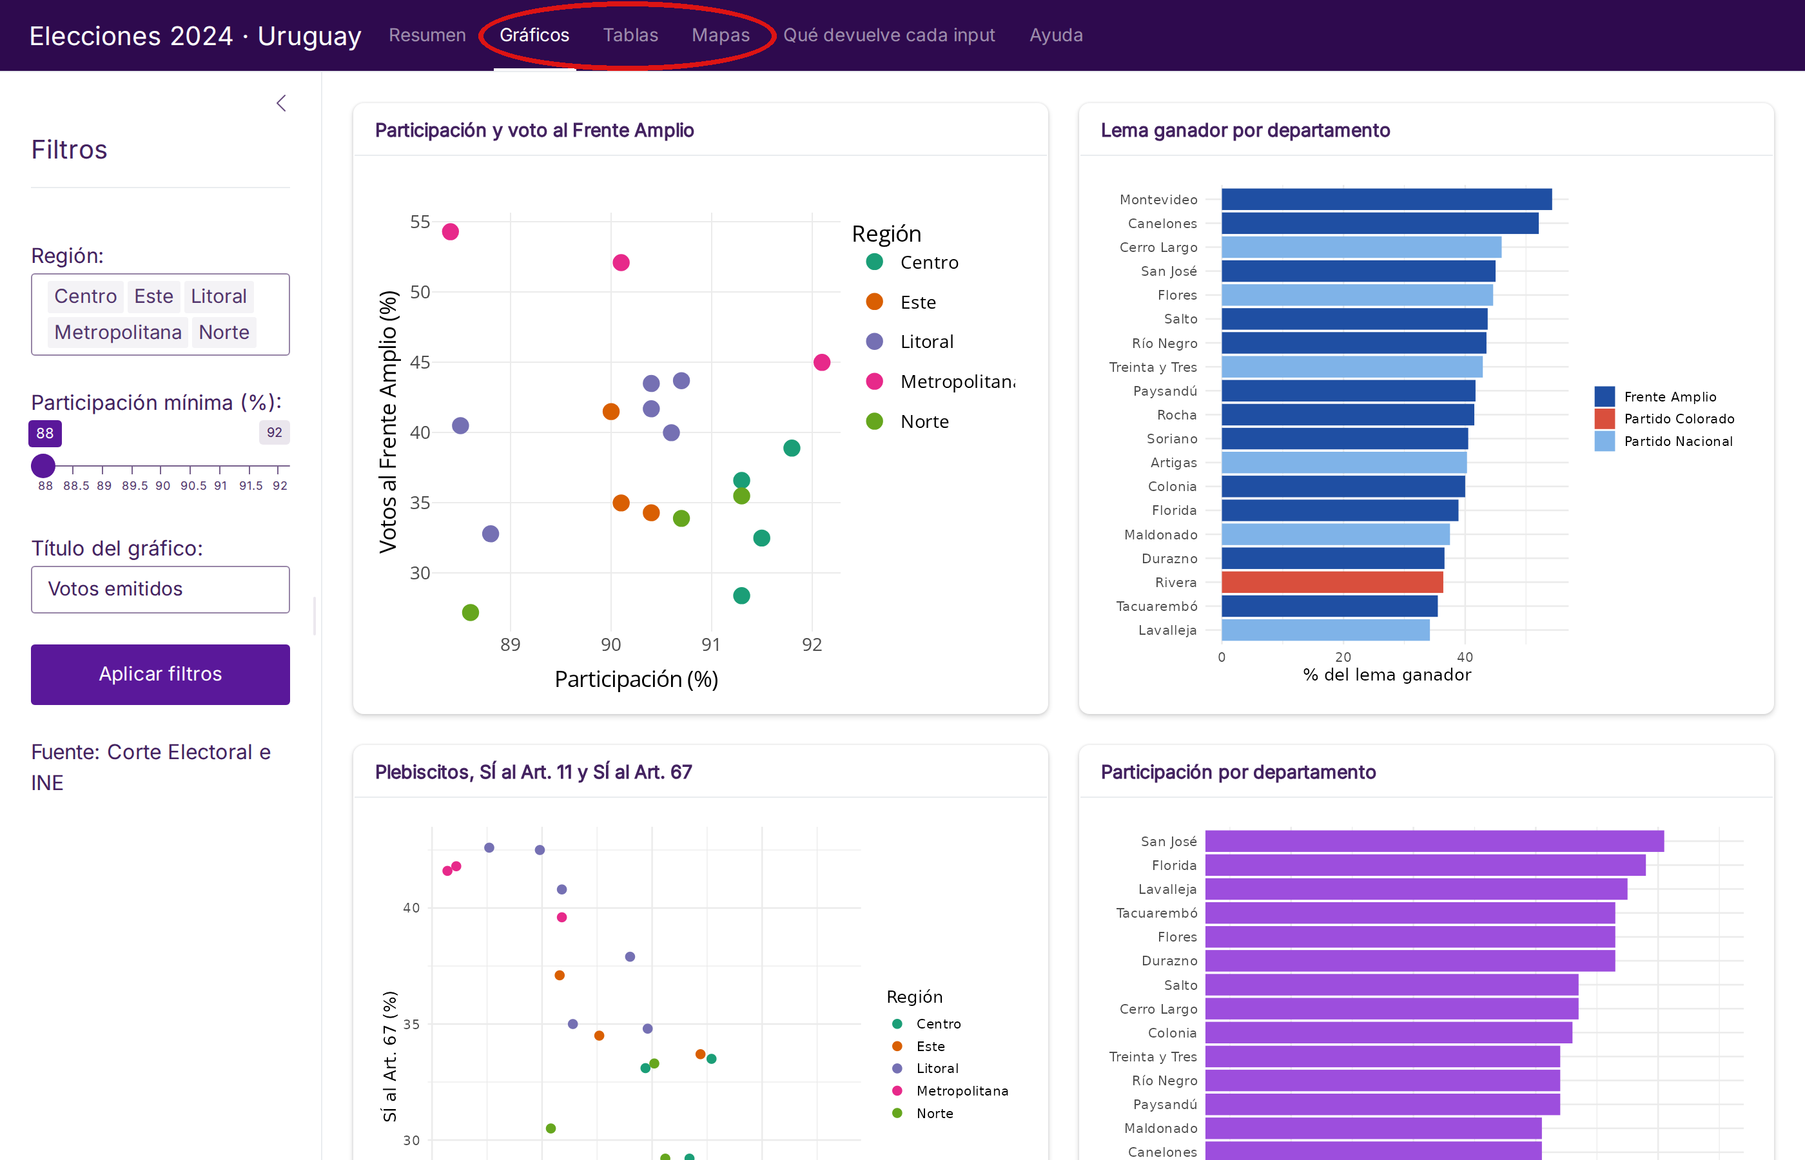
La app de hoy (1)
OBJETIVO 1
Tu corpus en la app
fileInput() sube un CSV. El server lo lee con read.csv(input$archivo$datapath).
Las cajas dicen cuántas filas, columnas y celdas vacías tiene, y el gráfico en qué columnas faltan datos.

Slide 4
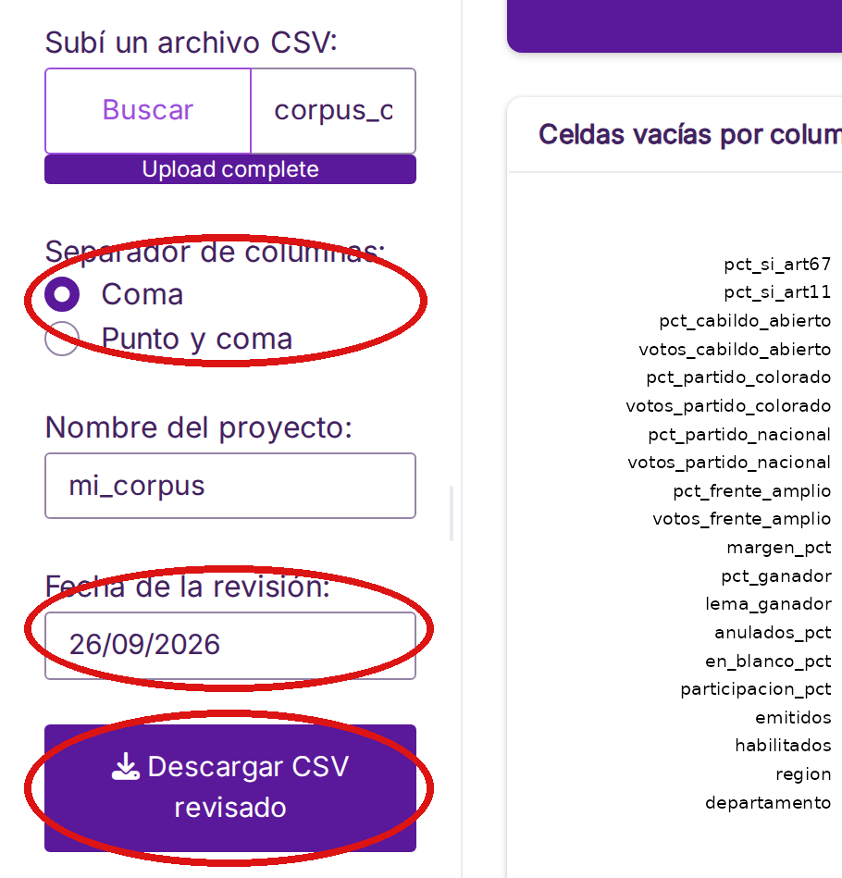

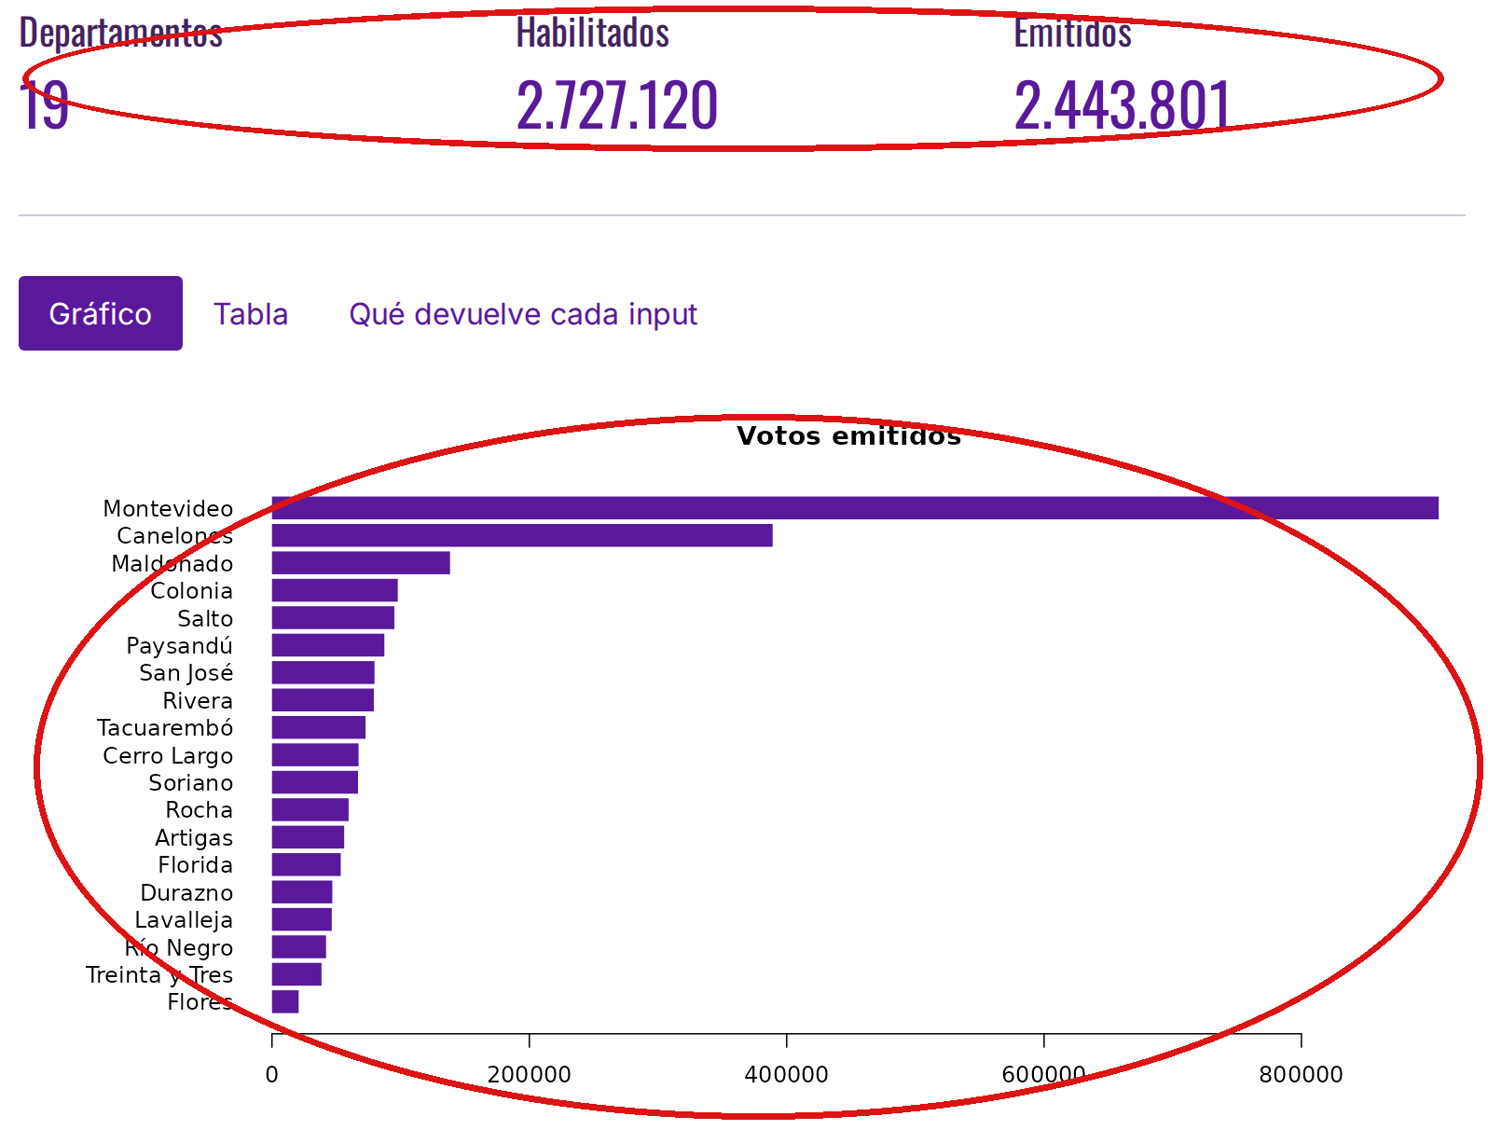
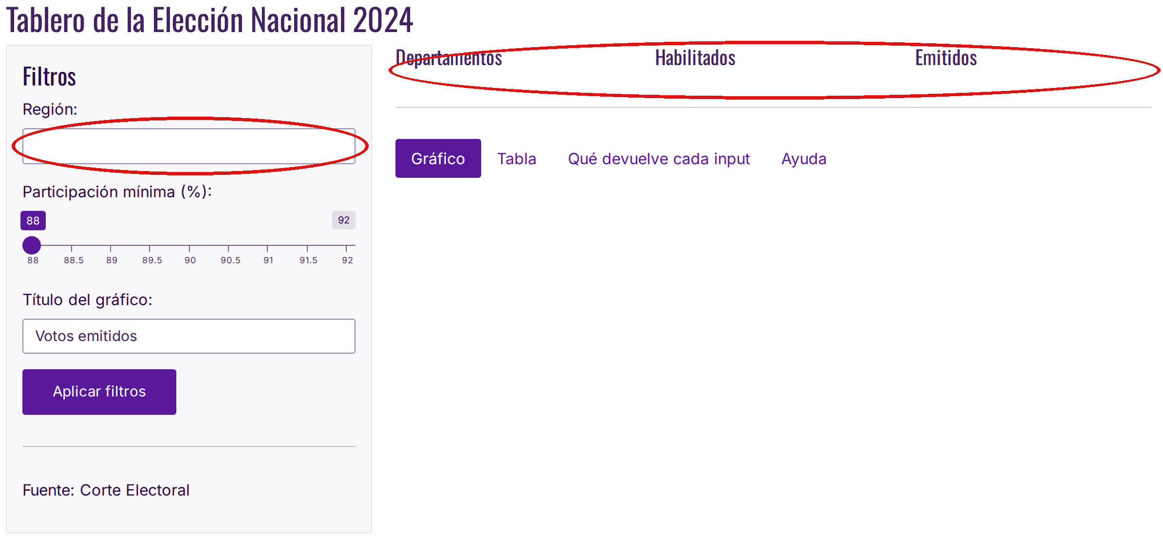
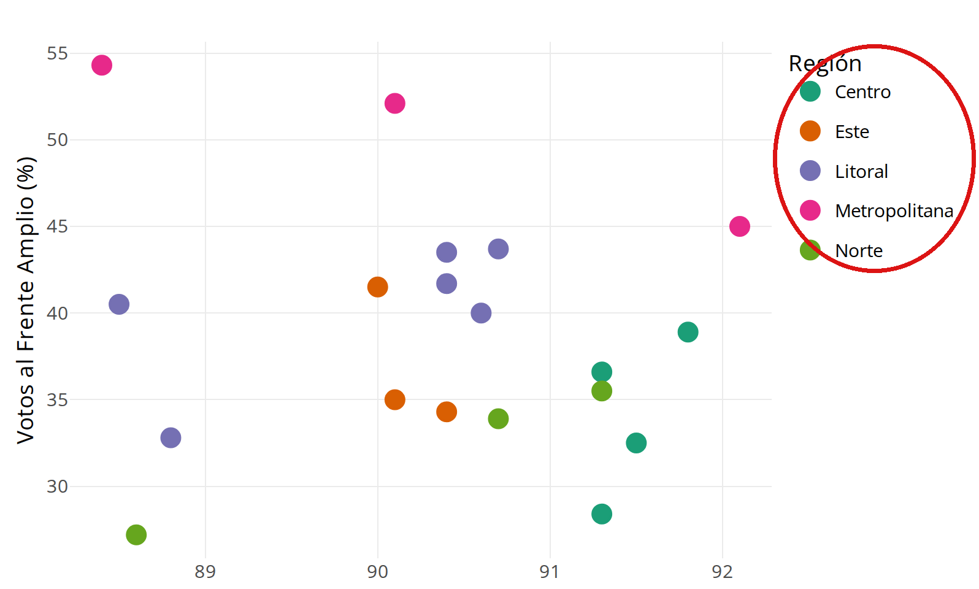
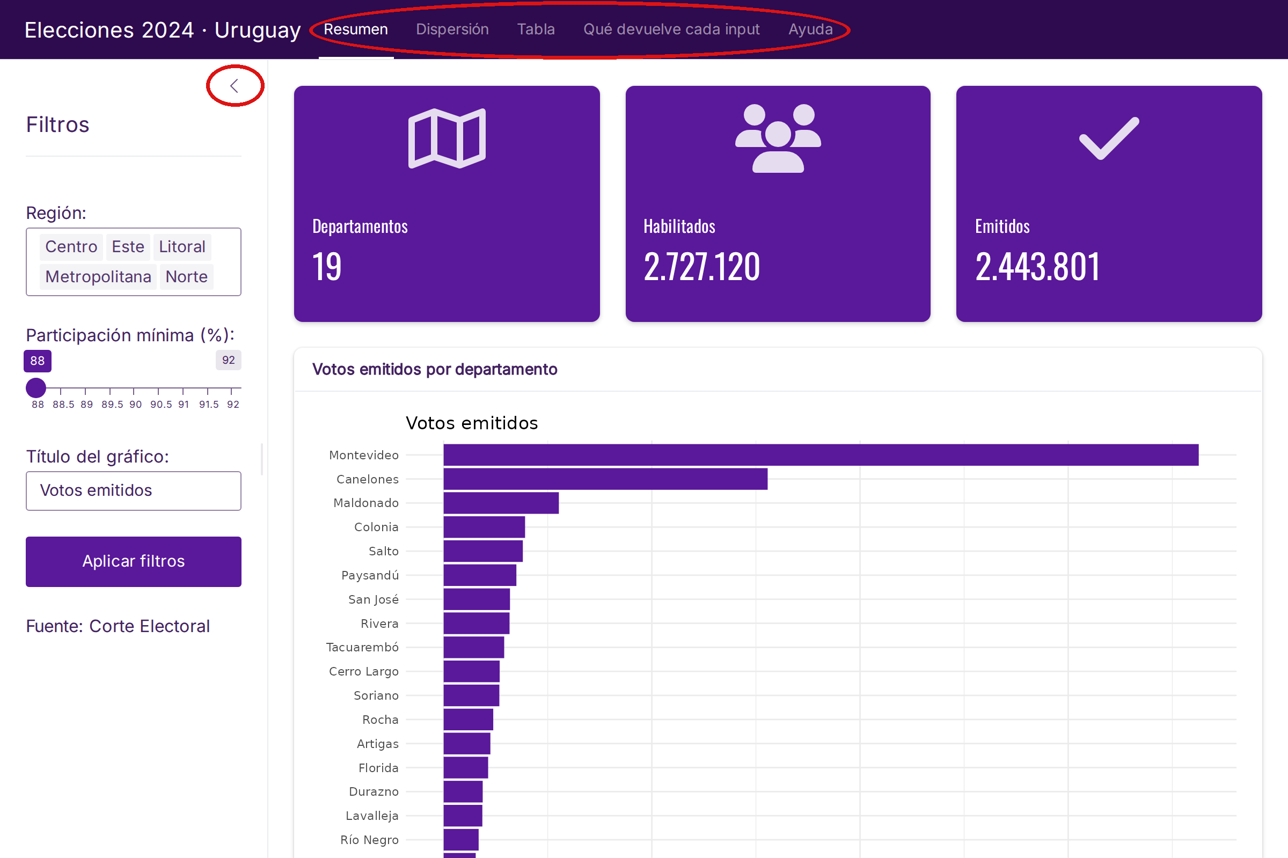
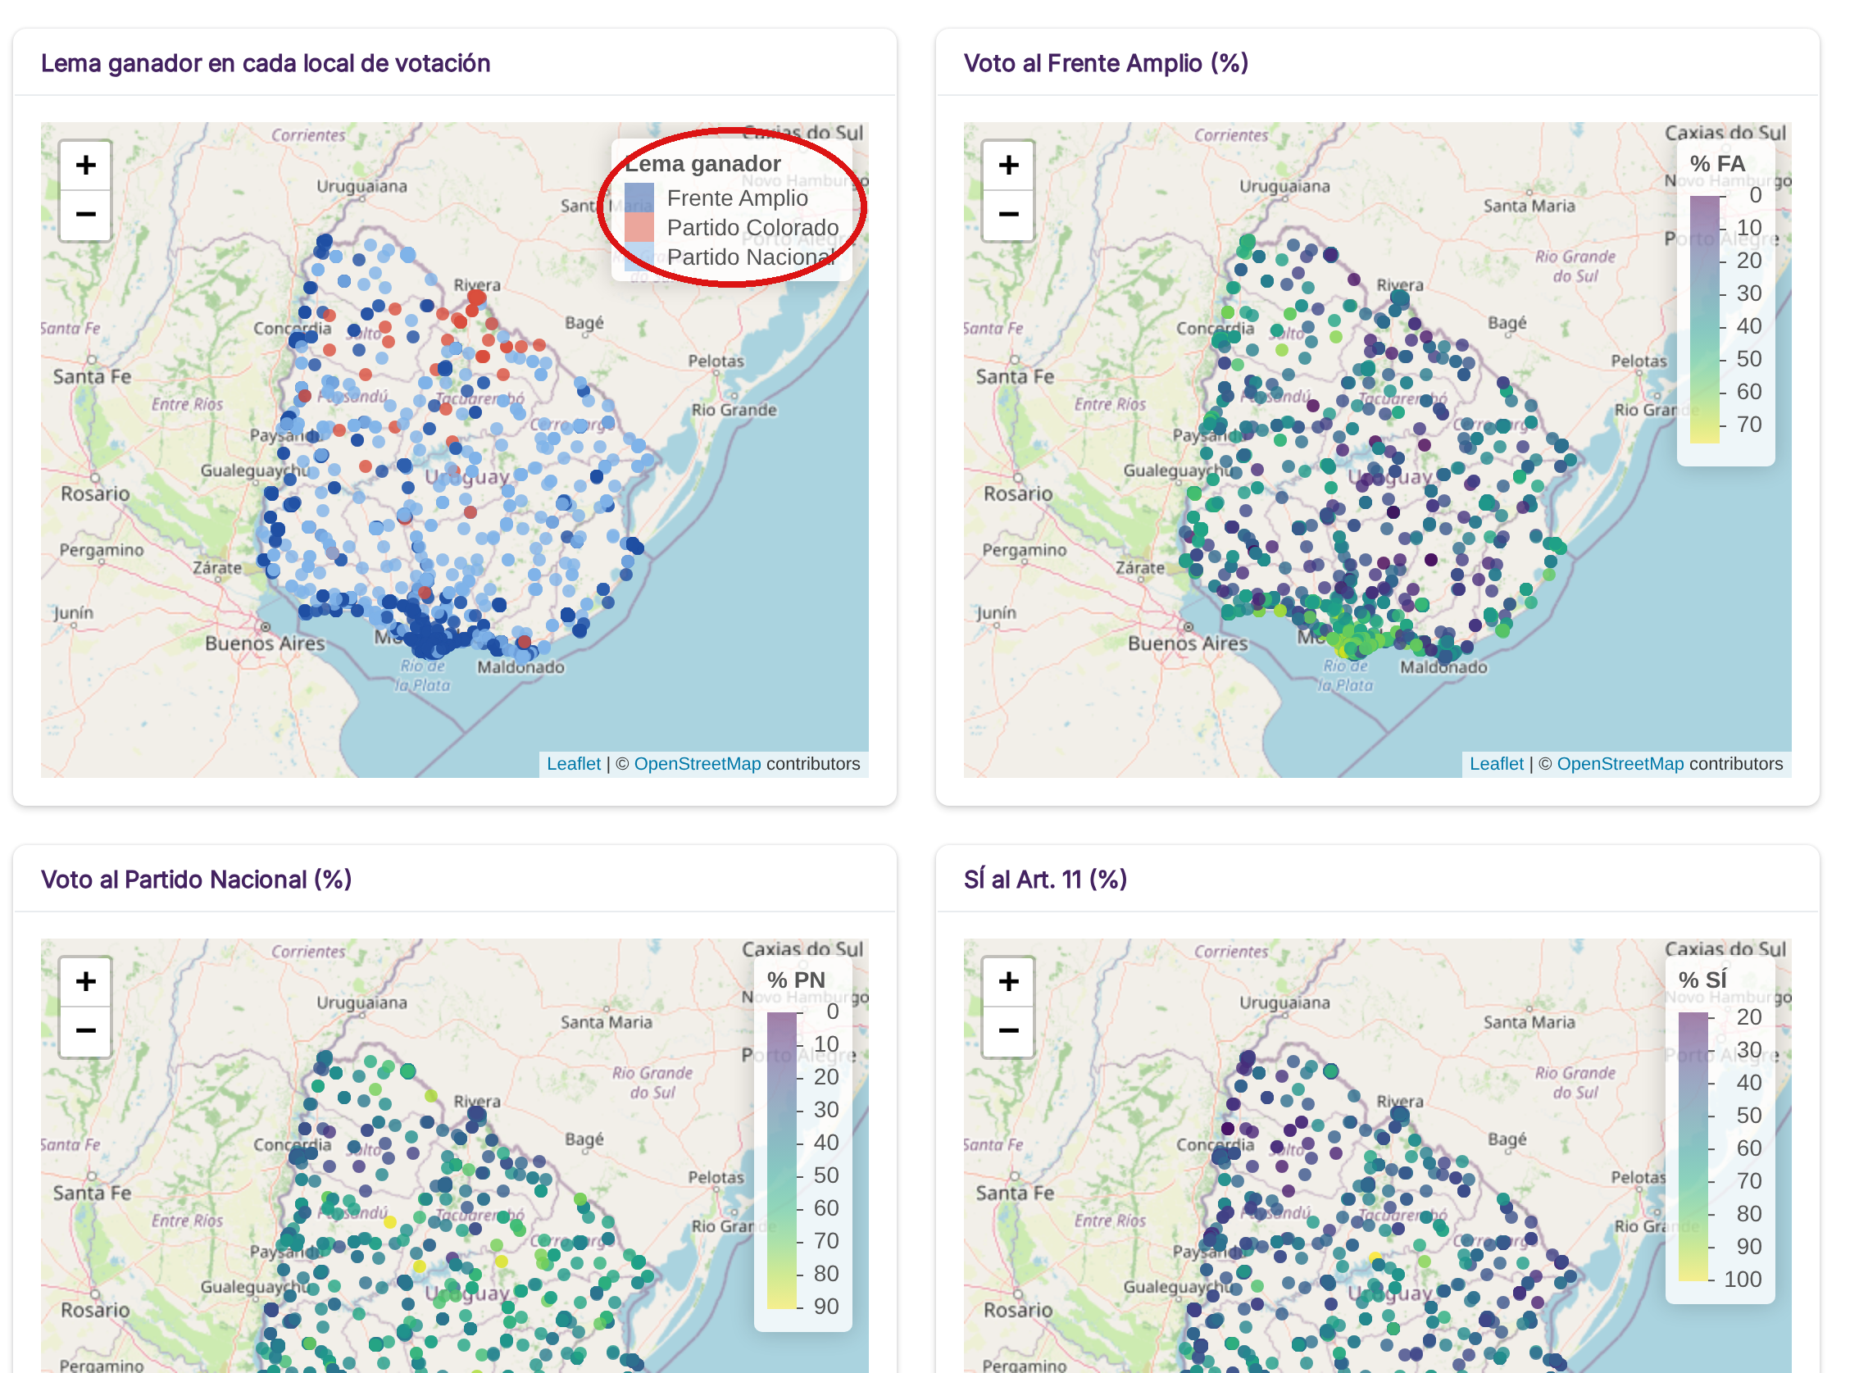
La app de hoy (2)
OBJETIVO 2
Los controles que faltaban
radioButtons() elige el separador. dateInput() es un calendario. downloadButton() con downloadHandler() descarga los datos.
El archivo descargado se llama con el proyecto y la fecha elegida.

Slide 5
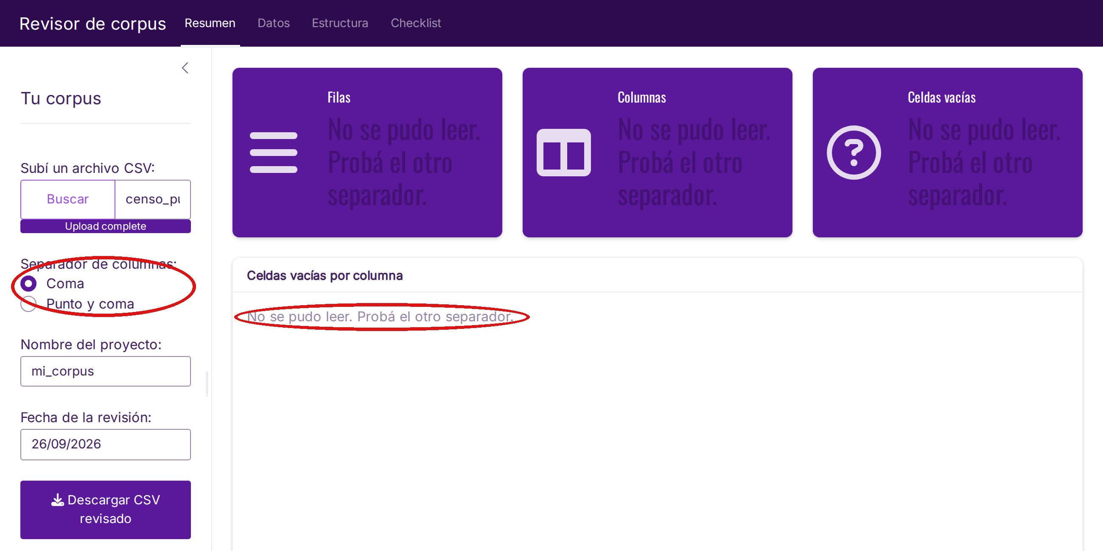

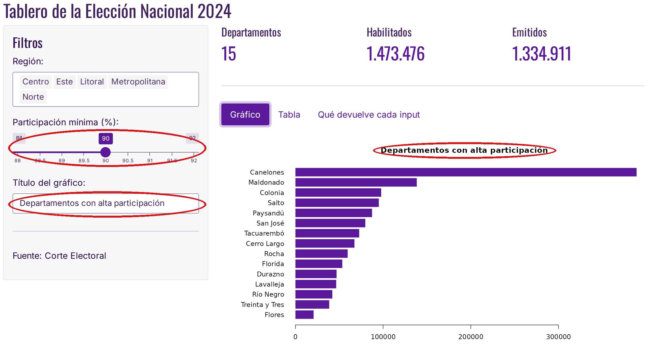
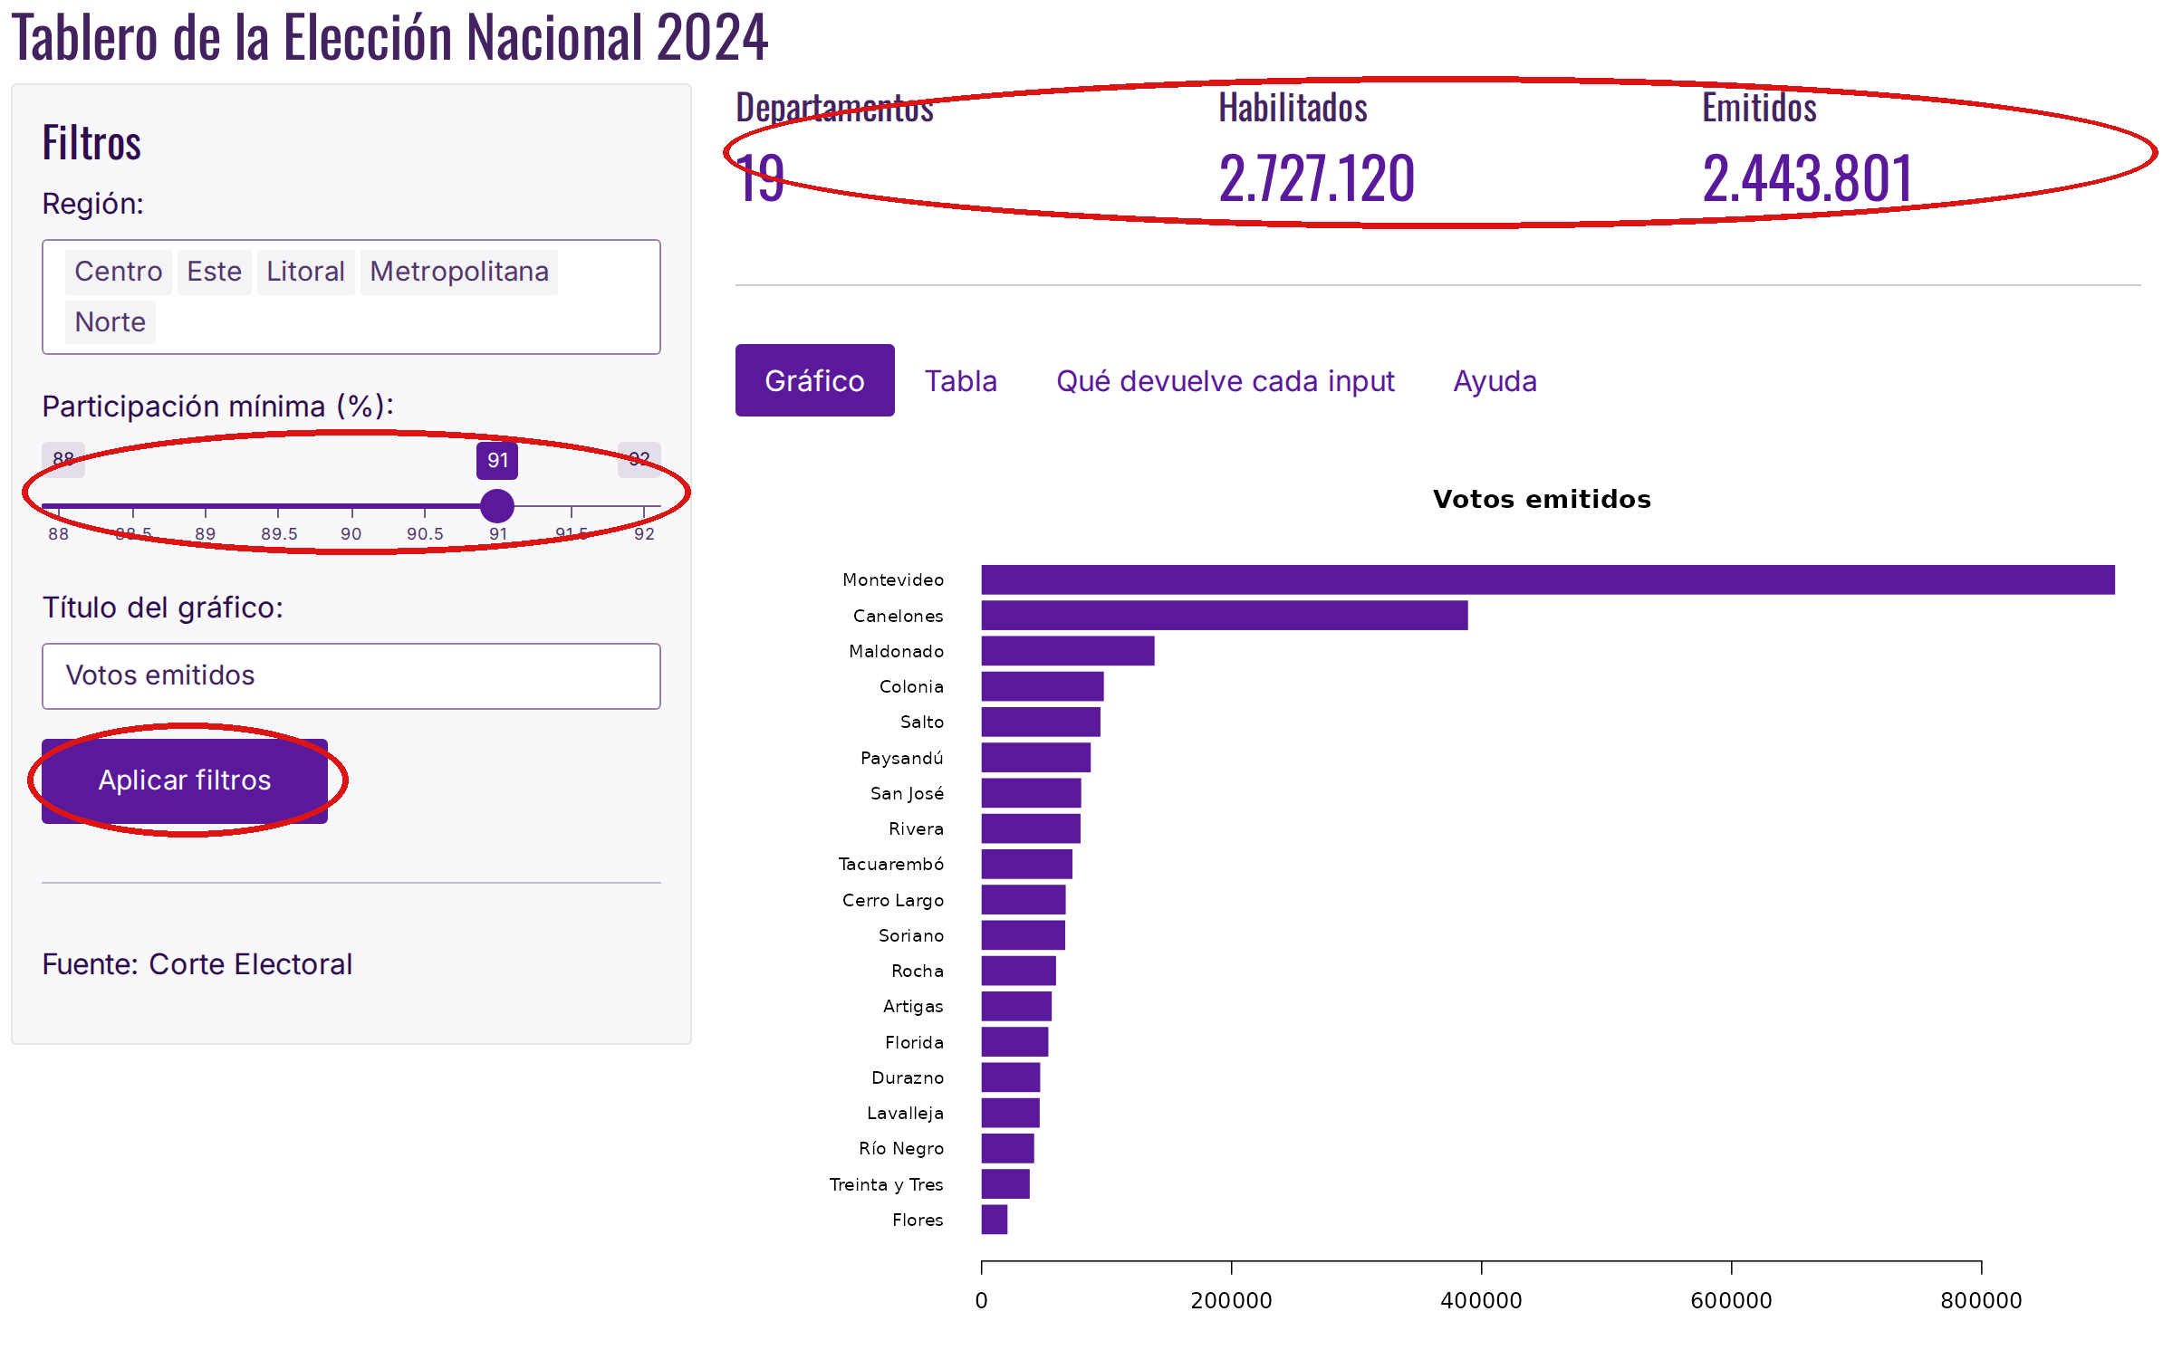
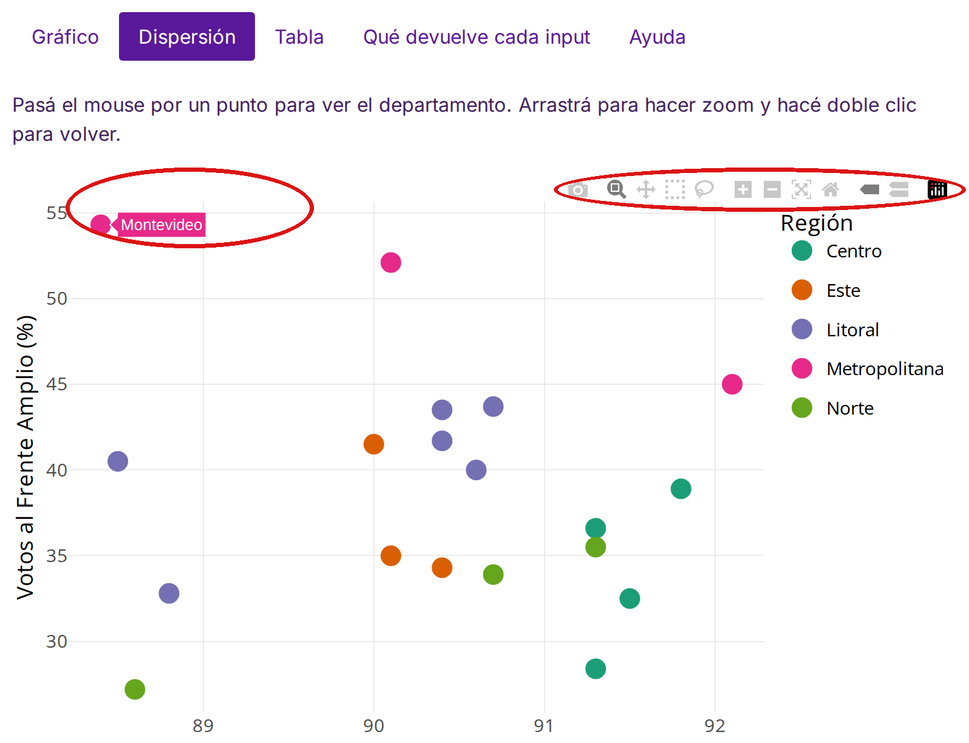
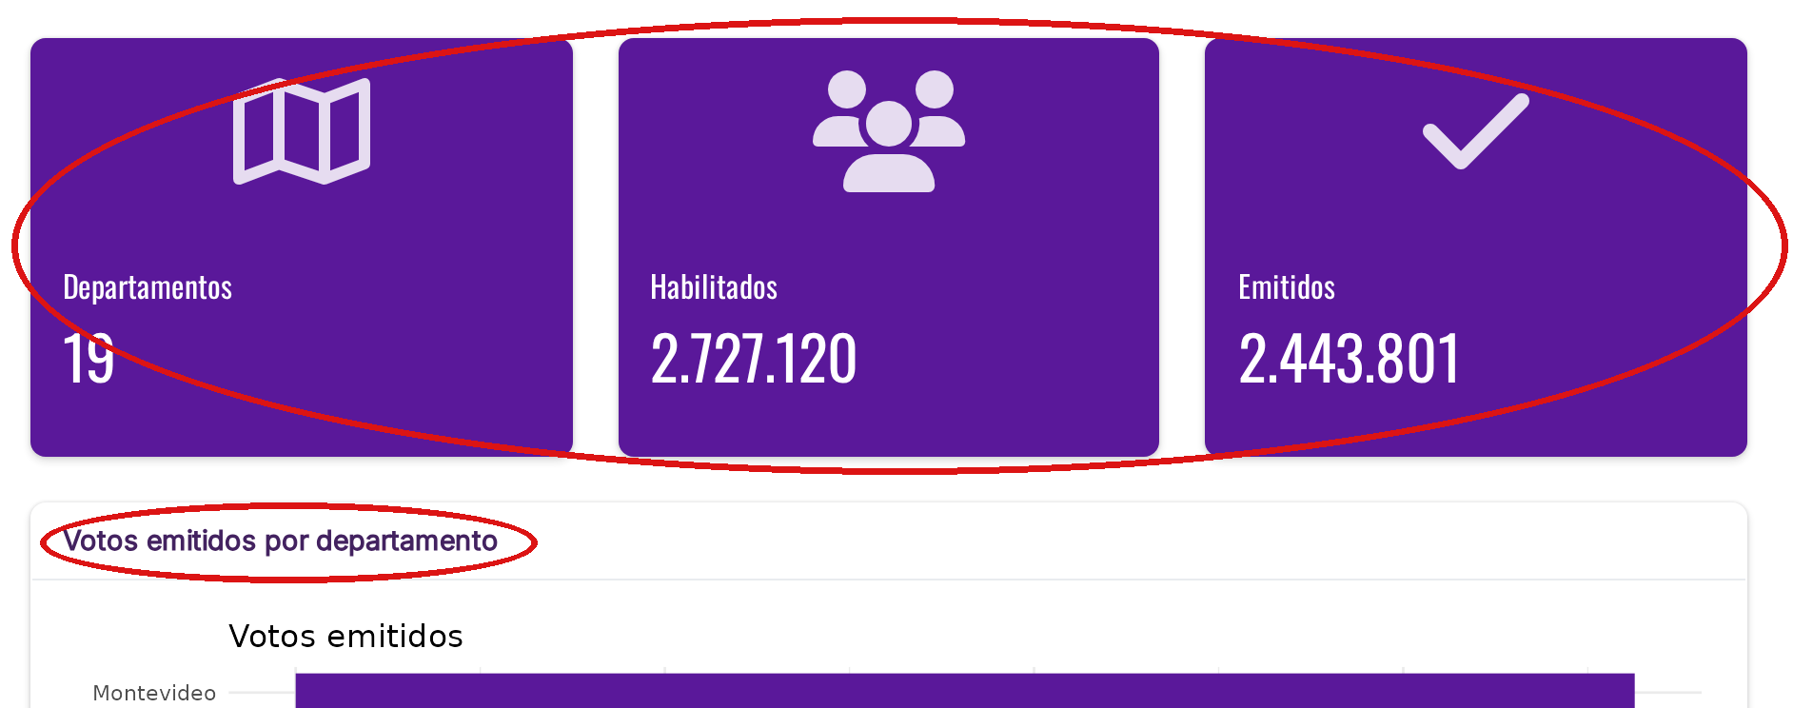
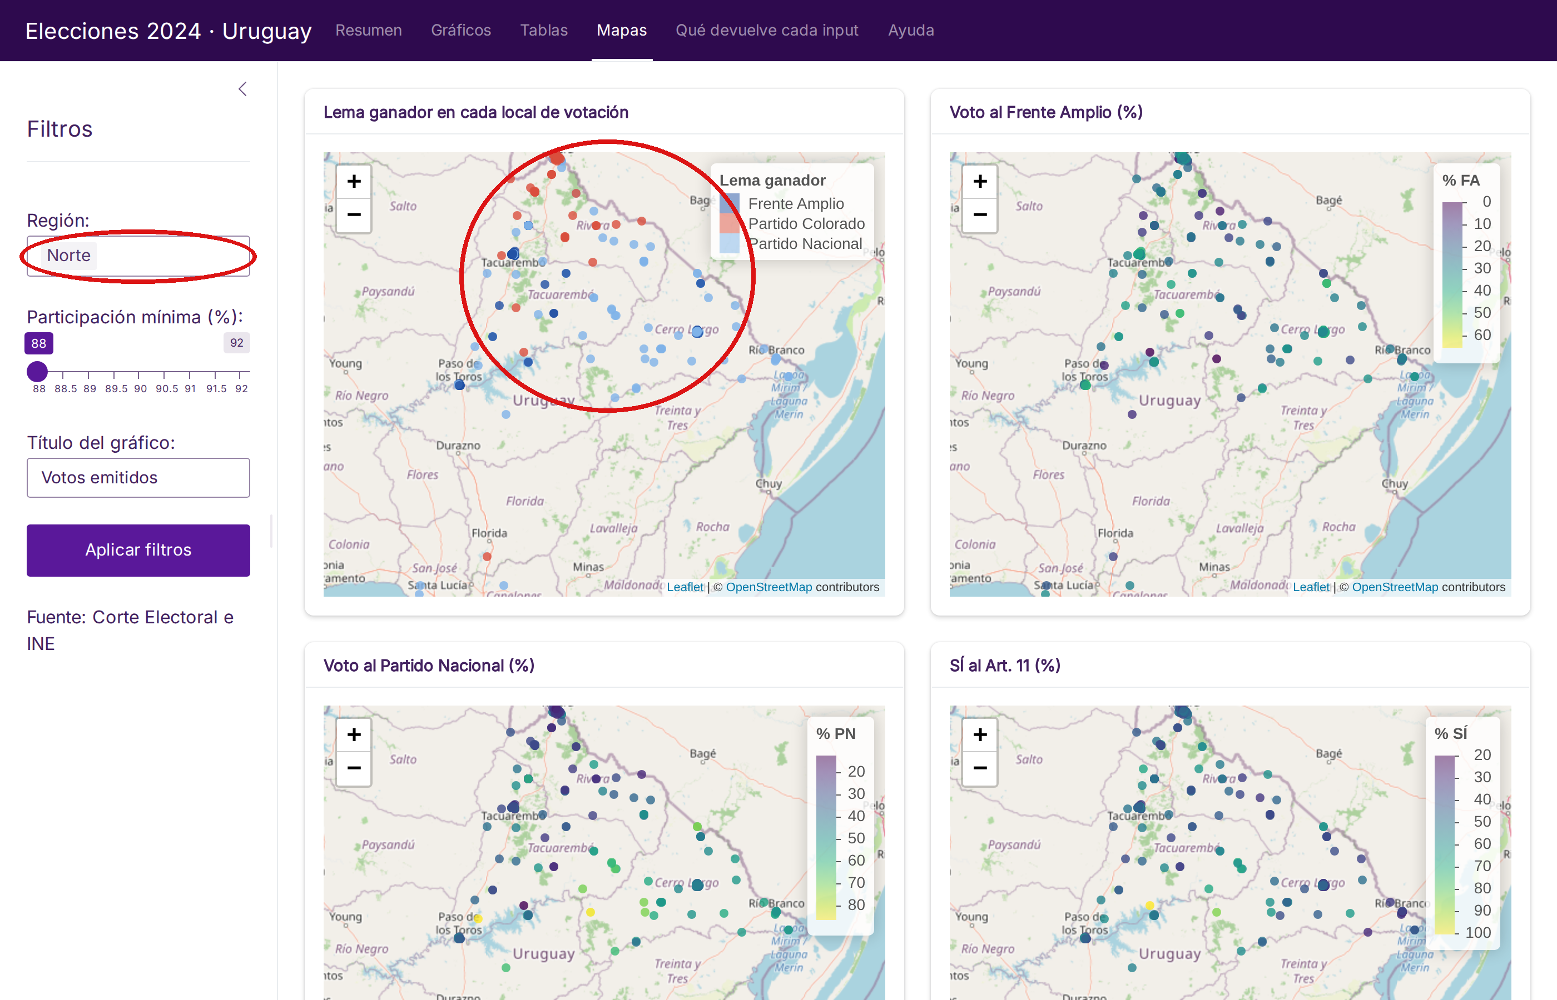
La app de hoy (3)
OBJETIVO 3
Errores con mensaje claro
try() intenta leer sin cortar la app. validate(need(condición, "mensaje")) muestra el mensaje en todos los outputs.
Para depurar, print() escribe en la consola y browser() frena la app para mirar adentro.

Slide 6
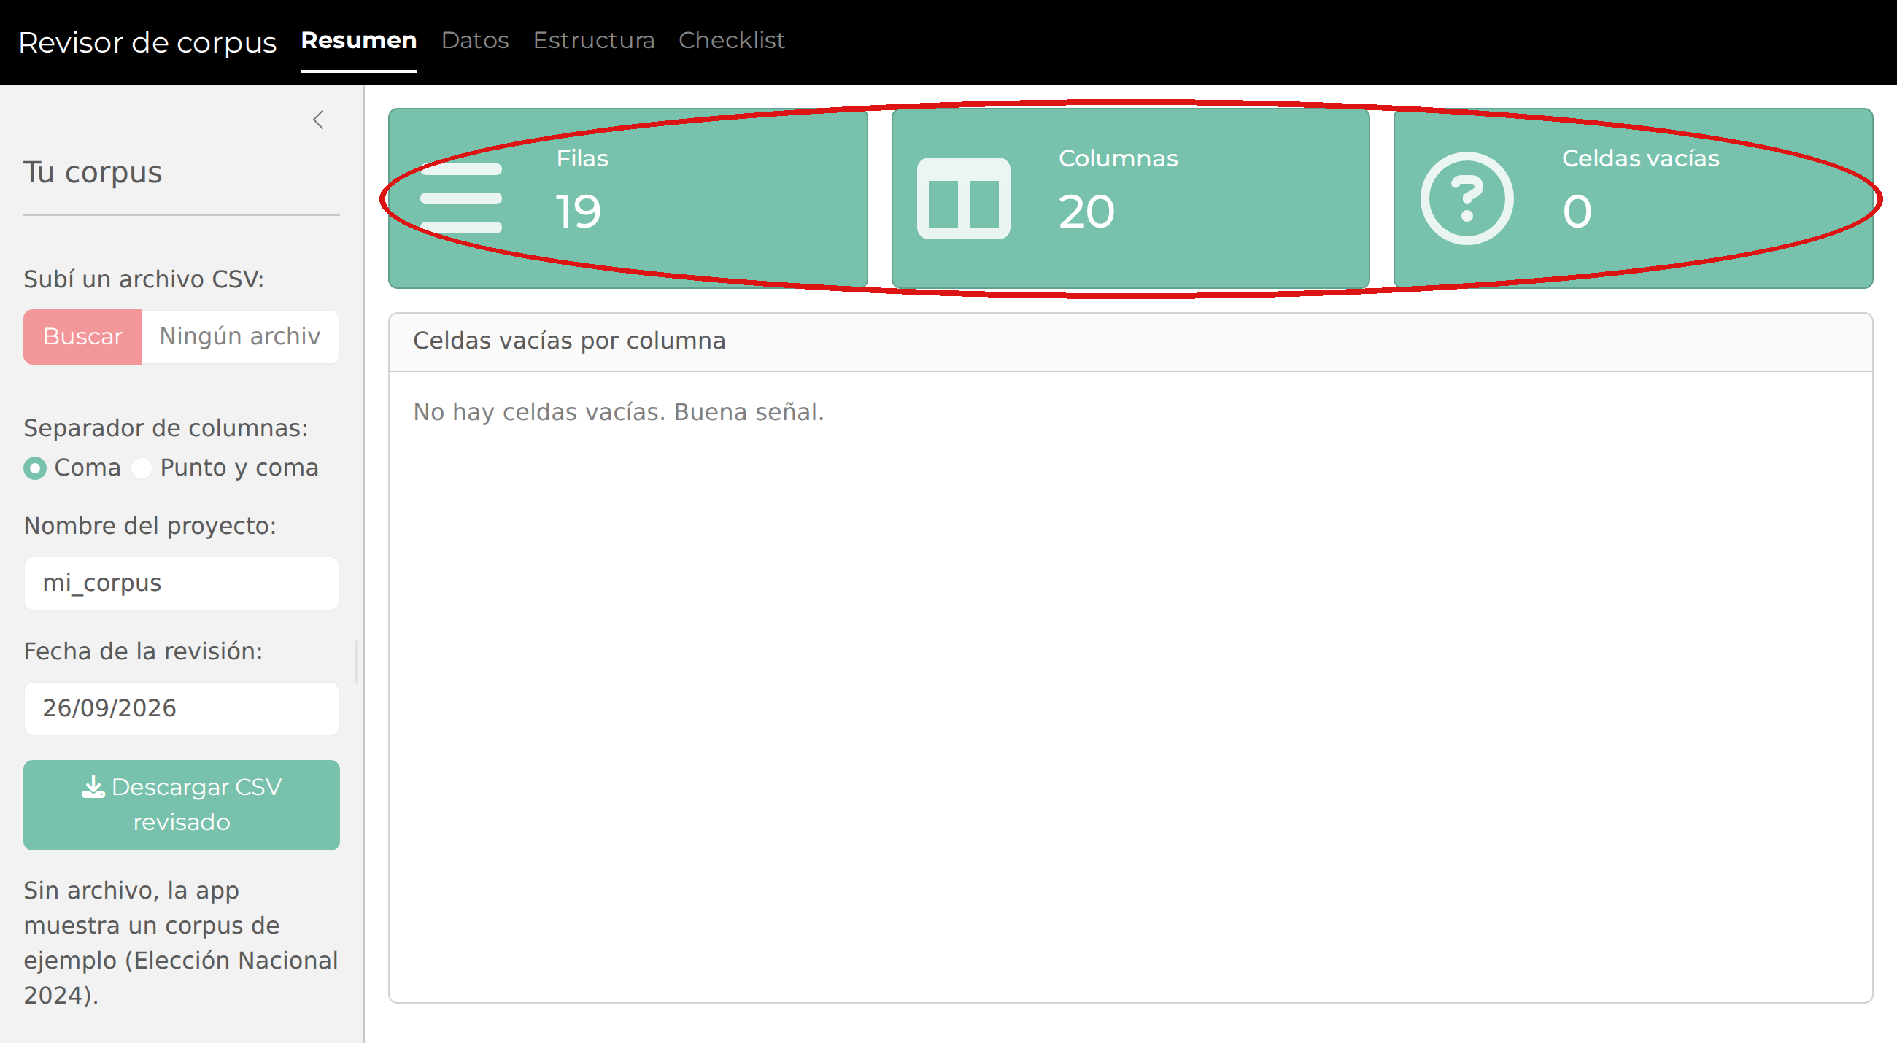

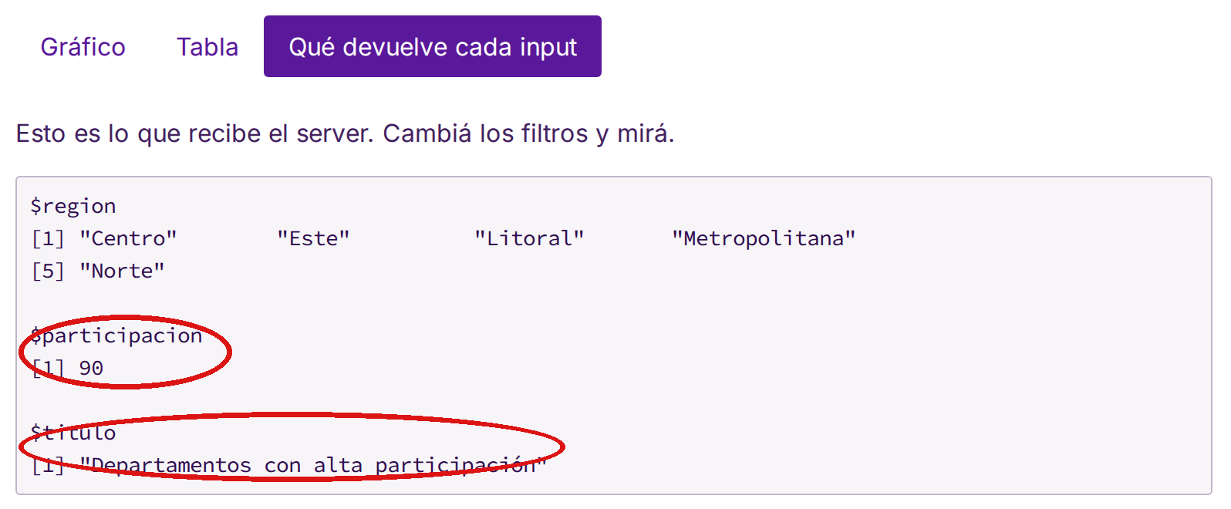
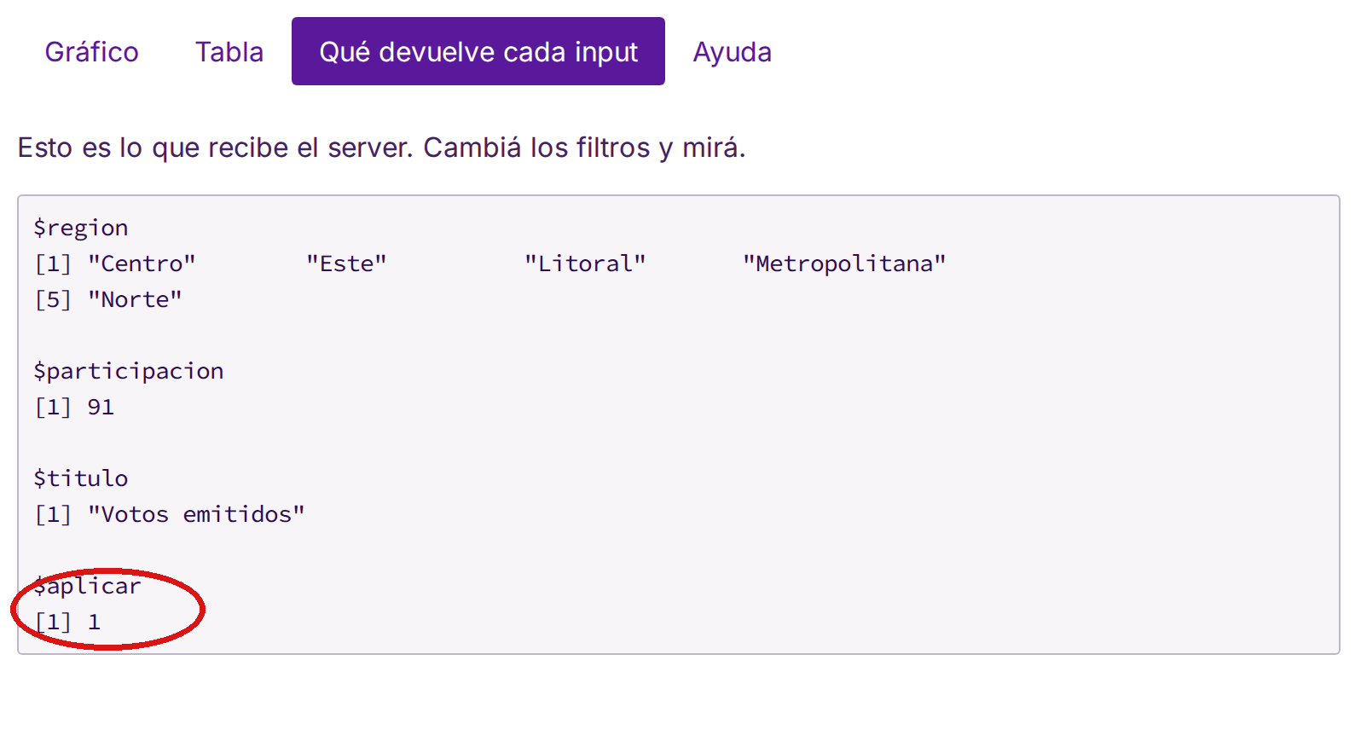
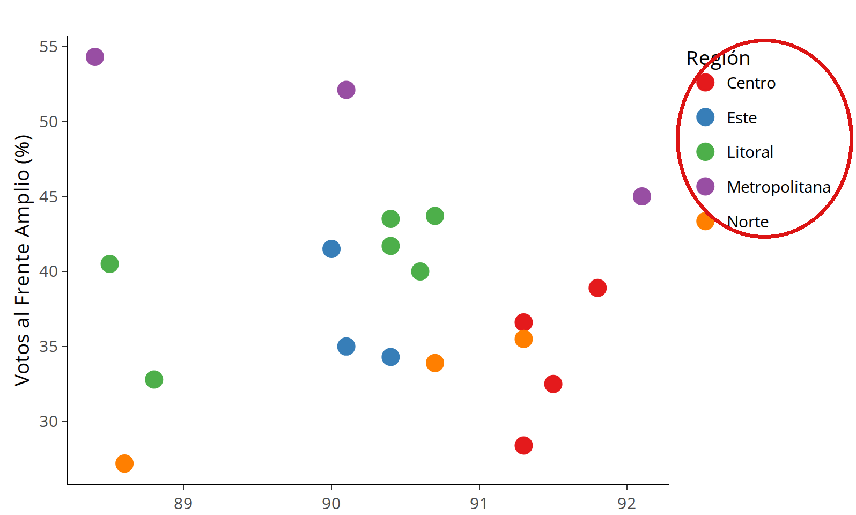
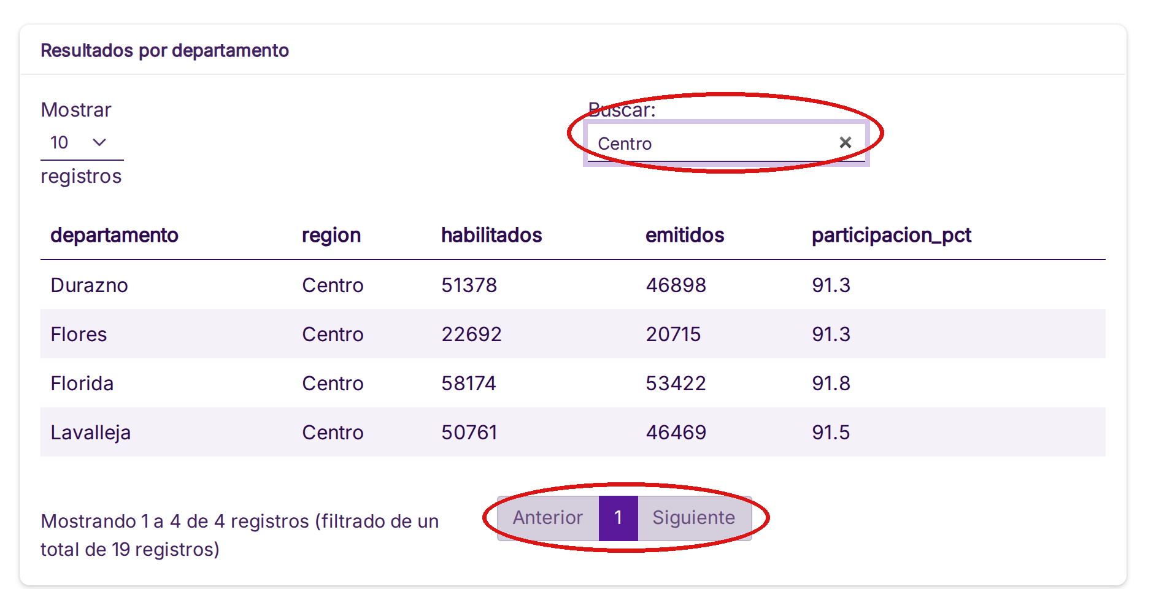
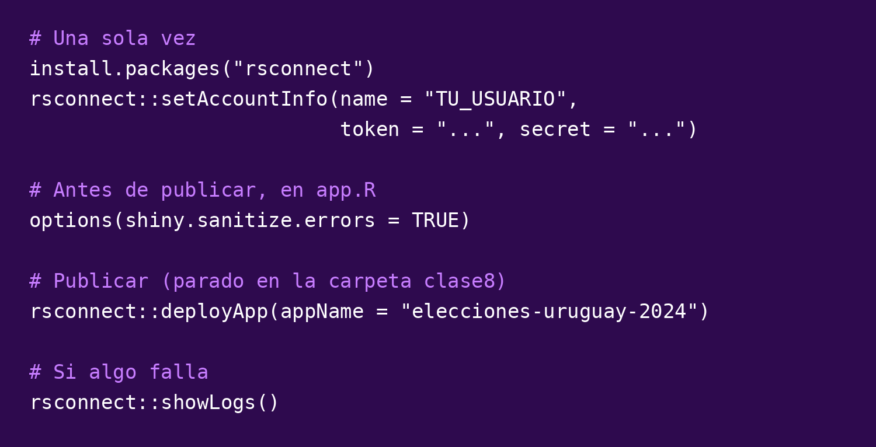
La app de hoy (4)
OBJETIVO 4
Temas prearmados
bs_theme(bootswatch = "minty") cambia toda la app con una palabra. Es la versión actual de shinythemes.
TEMA_BOOTSWATCH en la zona de pruebas. Con NULL vuelve el tema del curso.

Slide 7
Componentes a observar en la replicación
fileInput()
Sube un archivo. Hasta 30 MB con shiny.maxRequestSize.
read.csv2()
radioButtons() y dateInput()
Lee los CSV de Excel en español (; y coma decimal).
Una opción entre varias y un calendario.
downloadButton() y downloadHandler()
try(), validate() y need()
Descargar un archivo desde la app.
Errores con un mensaje en lugar de rojo.
bs_theme(bootswatch = ...)
renderPlot(..., alt = )
Temas prearmados, como shinythemes.
Describe el gráfico para lectores de pantalla.

Slide 8
Código clave
Clase 9
datos <- reactive({
if (is.null(input$archivo)) {
d <- ejemplo
} else {
d <- try(read.csv(input$archivo$datapath), silent = TRUE)
}
validate(need(is.data.frame(d), "No se pudo leer. Probá el otro separador."))
d
})
output$descargar <- downloadHandler(
filename = function() { paste0(input$proyecto, "_", input$fecha, ".csv") },
content = function(archivo) { write.csv(datos(), archivo, row.names = FALSE) }
)
Visualización interactiva de datos con R y Shiny · Udelar

Slide 9
Límites y potencialidades de Shiny
Potencialidad. Todo en R
Los mismos datos y gráficos del análisis, sin aprender otro lenguaje.
Potencialidad. Interactividad sin JavaScript
Potencialidad. Compartir con una dirección web
Inputs, reactividad y mapas con funciones de R.
Cualquiera la usa desde el navegador.
Límite. Un proceso de R atiende a muchos
Límite. La nube gratuita tiene topes
Con muchos usuarios a la vez, la app se pone lenta.
Horas de uso por mes y memoria limitadas en shinyapps.io.
Límite. Datos grandes, preparados antes
Límite. No guarda lo que hacen los usuarios
Conviene limpiar y resumir fuera de la app.
Para eso hace falta una base de datos aparte.

Slide 10
Trabajo final, checklist y rúbrica
Checklist del corpus
Una fila por caso, fuente citable, menos de 20 MB.
Funcionamiento · 25%
Reactividad · 20%
Corre y responde sin errores.
reactive() y req() bien usados, sin repetir el filtro.
Visualización · 20%
Diseño e interfaz · 15%
Gráficos claros y pertinentes a la pregunta.
Navegación ordenada, estética y textos que guían.
Datos y fuente · 10%
Publicación · 10%
Datos oficiales o justificados, y citados.
Desplegada y accesible por su dirección web.

Slide 11
Cierre del curso. Tu app, con tus datos.
Trabajo final
Revisá tu corpus con esta app, adaptá la app de la Clase 8 a tus columnas y publicala en shinyapps.io.

